Slide 1
素描陶瓷器
罐子的画法

Slide 2
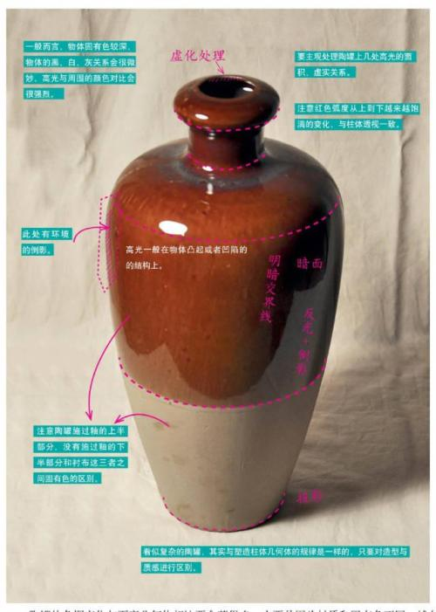

Slide 3
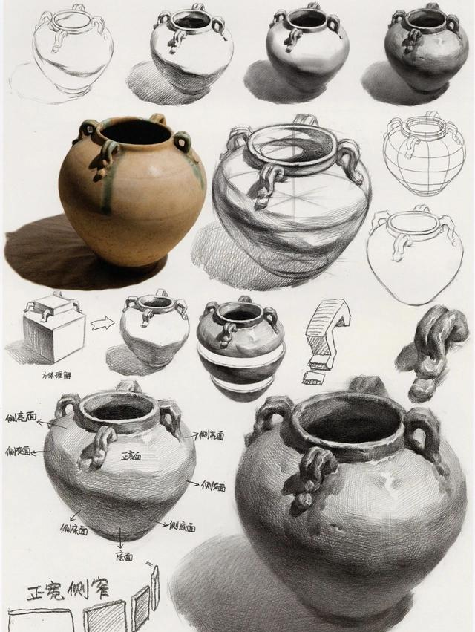

Slide 4
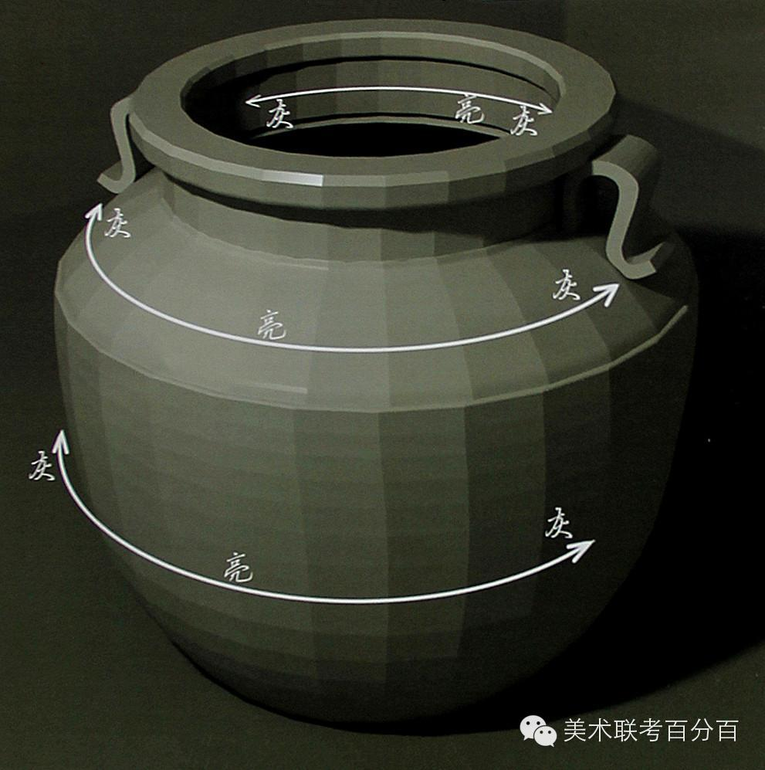

Slide 5
画素描罐子还是非常简单的，重要的是把圆的罐子看成是一个块面结构的方形，用块面的观察和表现手法去画罐子

Slide 6
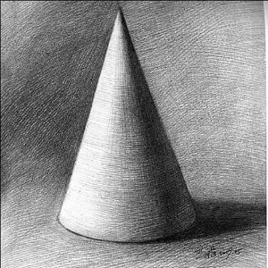

Slide 7
了解了罐子的画法，其实其它静物或素描自然也会有一些认识，因为道理都是相通，只是物体的材质、细节结构、光影等发生了变化。

Slide 8
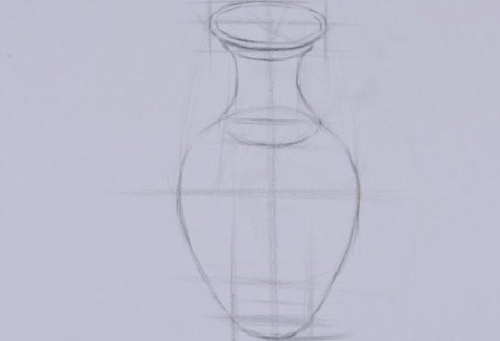
素描罐子的画法解析图1

Slide 9
只要掌握了方法，第一步与静物水果的画法一样，先用感性的方法画出瓷瓶的雏形，再用理性的方法画出瓷瓶准确外形。

Slide 10
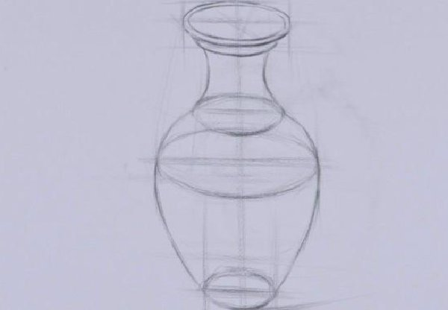
素描罐子的画法解析图2

Slide 11
画出瓷瓶内在的结构线，结构线所在的地方一定是瓷瓶转折最强烈的地方。

Slide 12
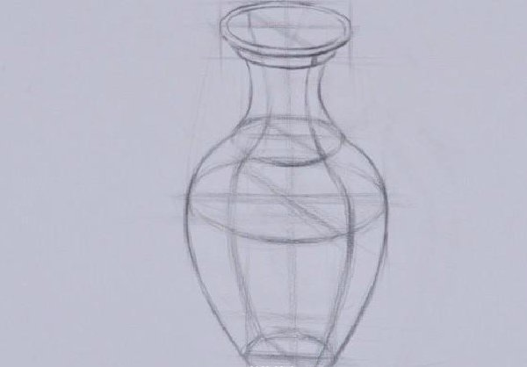
素描罐子的画法解析图3

Slide 13
画出瓶子的经线，经纬线是用来表现瓷瓶内在结构最主要的线，千万不要成画明暗交界线。

Slide 14
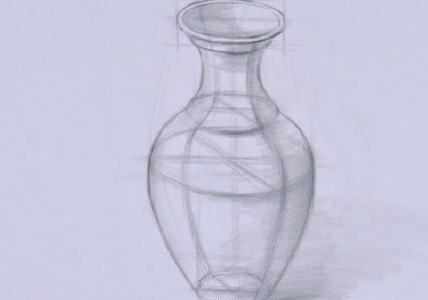
素描罐子的画法解析图4

Slide 15
加强瓷瓶表面线条的表现力，加强线条宽窄、轻重、虚实……的对比关系。虽然线条之间要有对比关系，但是总的来说需要统一成一个和谐的整体。

Slide 16
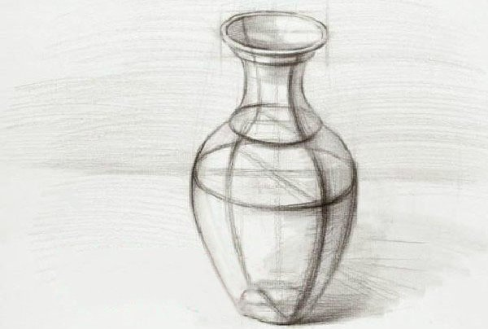
素描罐子的画法解析图5

Slide 17
瓷瓶结构素描完成图。

